Slide 1
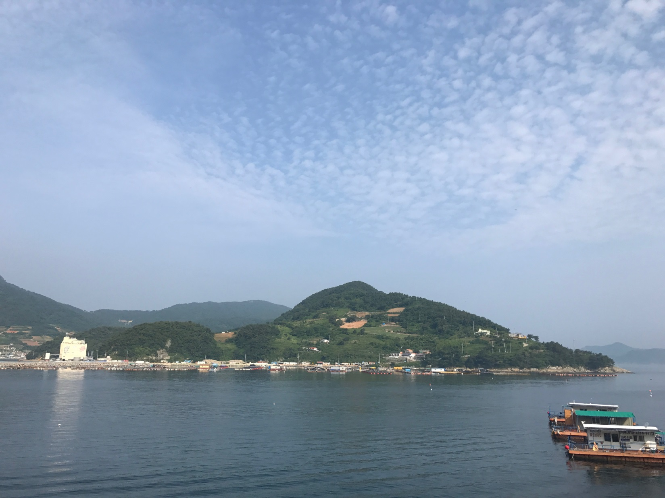
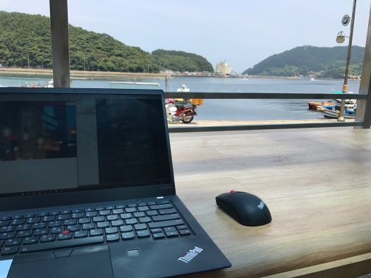
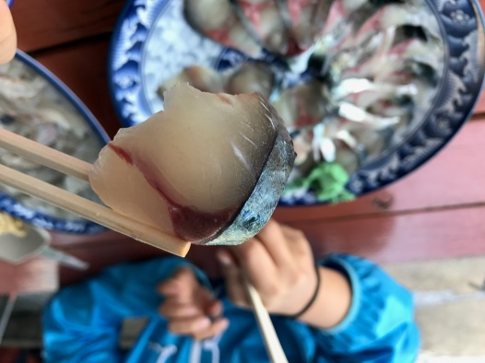
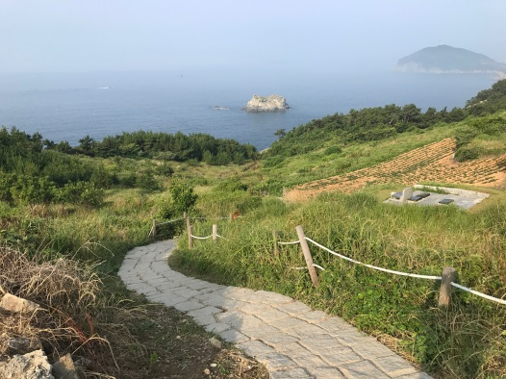
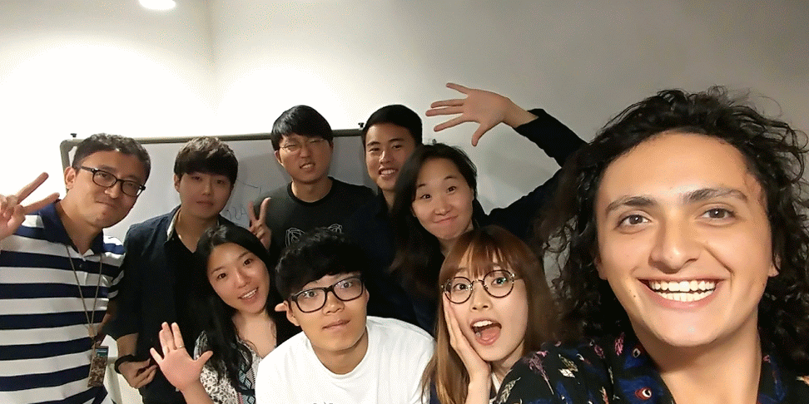


Home Work Eat Relax
메뉴 클릭하면 각각 화면으로 이동
아이콘만 우선 구현해놓고
페북 페이지 만들고 링크연결하고 ???
Digital Nomads in Yokji Island
You can do anywhere
알고싶은 섬 욕지도
Work
Eat
Relax
각 메뉴를 클릭하면 세부 화면으로 이동
이메일주소 넣고 누르면 잘 접수되었다는 메시지만 우선 띄워준다. 실제 메시지 접수는 이후 DB 구성하면서 구현한다.
About Us
우리는 천재 프로그래머 니콜라스의 제자들이다. 다양한 연령대와 독특한 성향의 집단으로서 노마드코더 캠프를 통해 구성된 가장 창의적인 집단이다. 디지털 노마드를 꿈꾸는 모든 사람들을 위해 먼저 경험해 본 곳을 널리 알리는 것을 목표로 한다.
Read More …
Subscribe Us
Read More 누르면 About Us 페이지로 이동

Slide 2

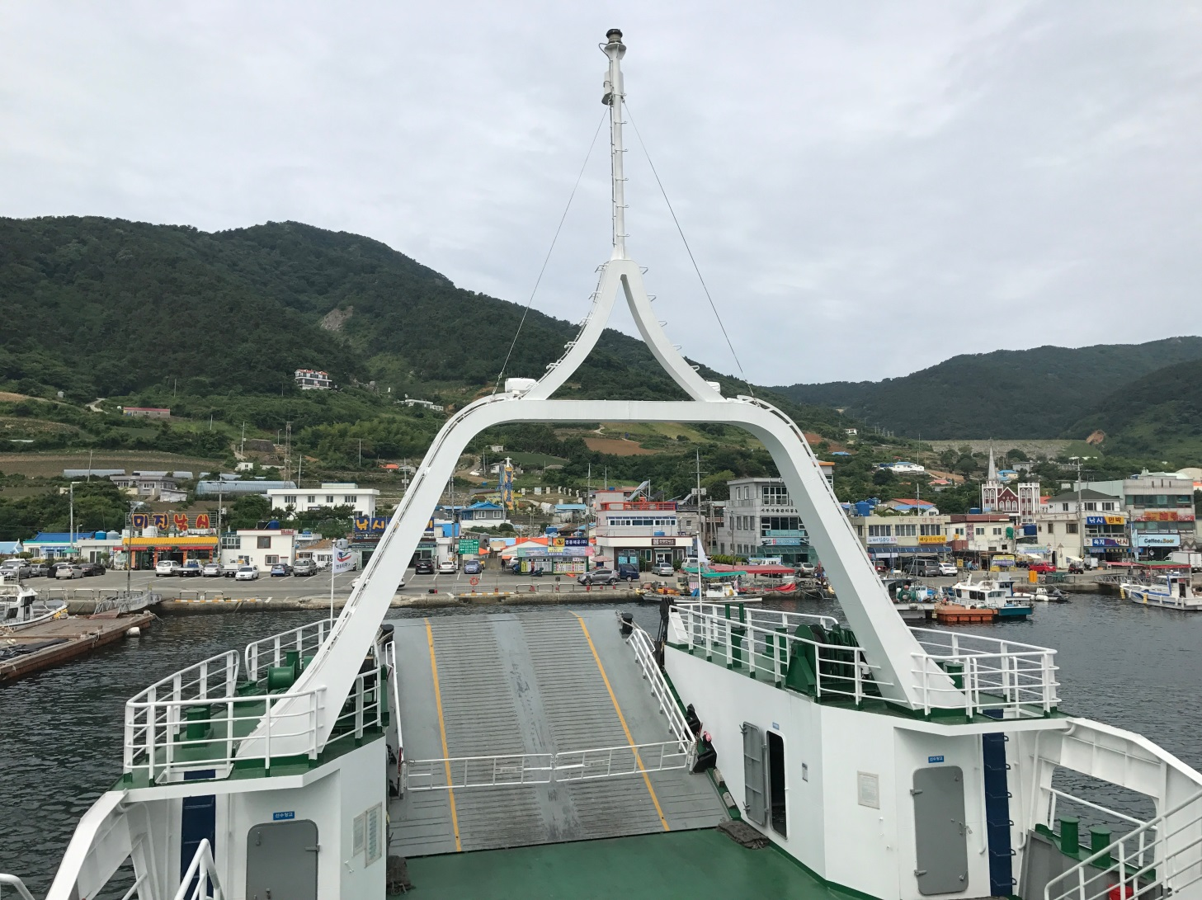
Home Work Eat Relax
Work
욕지도에서 좋은 경치를 즐기며 훌륭한 와이파이 속도를 누릴 수 있는 곳을 소개함
Café AAA
2017.06.22 경남 통영시 욕지면 무슨동 by KONA2014
사진을 클릭하면 세부 내역으로 들어감 – 세부화면 필요(인스타 이미지 디테일 처럼)
Café BBB
2017.06.22 경남 통영시 욕지면 무슨동 by KONA2014

Slide 3
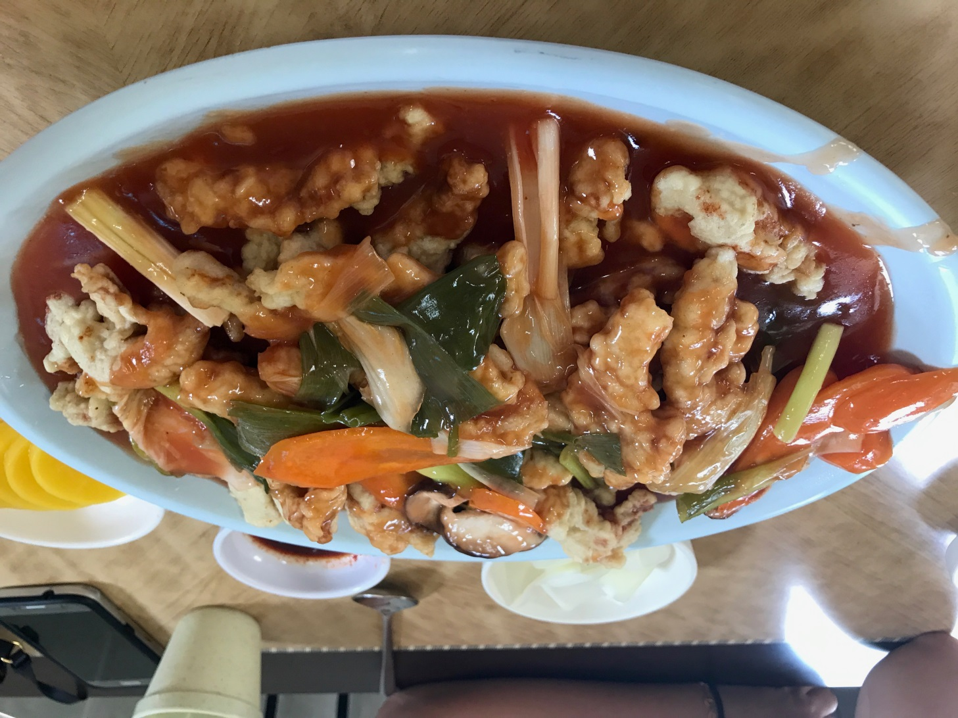
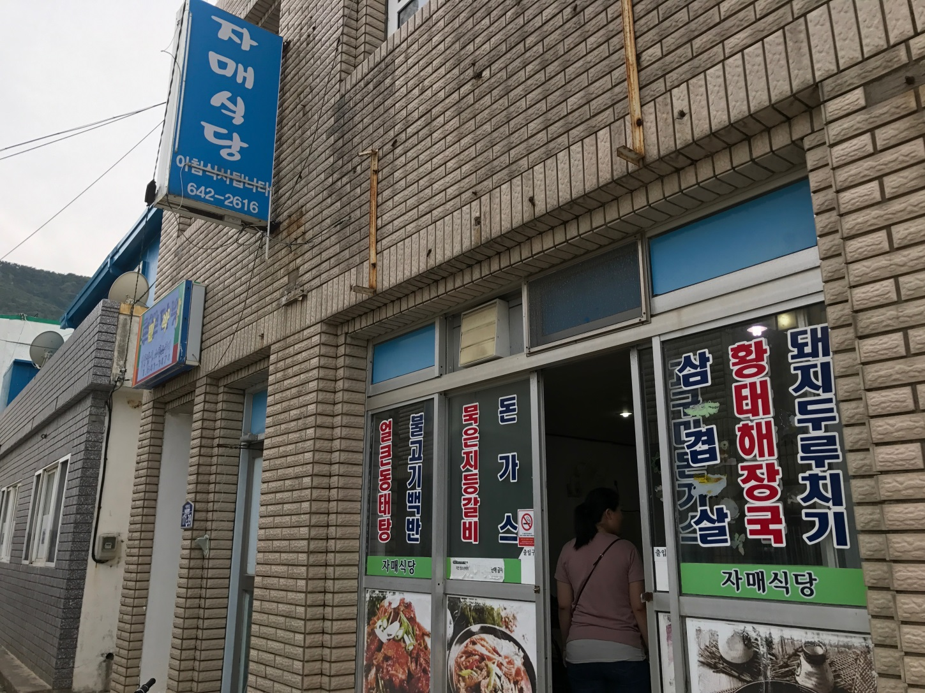
Home Work Eat Relax
Eat
맛집 소개
한양식당
2017.06.22 경남 통영시 욕지면 무슨동 by KONA2014
자매식당
2017.06.22 경남 통영시 욕지면 무슨동 by KONA2014

Slide 4
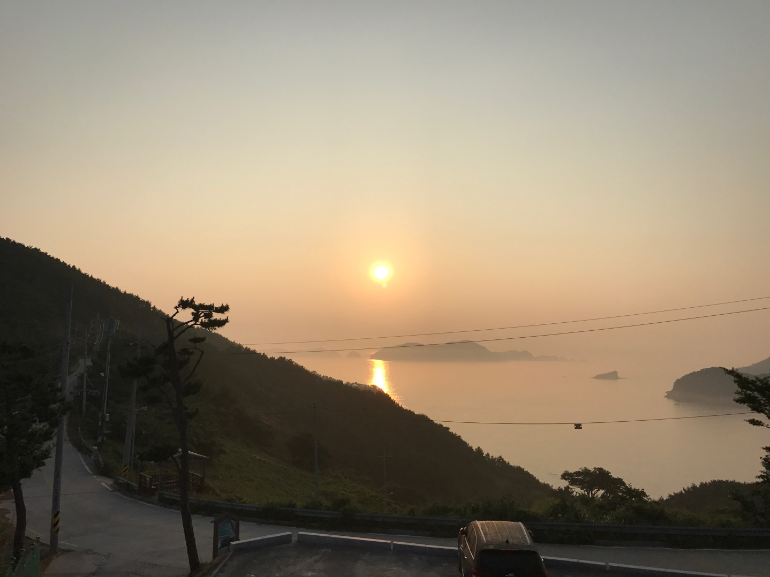
Home Work Eat Relax
Relax
숙소 및 게스트하우스 소개
금천민박
2017.06.22 경남 통영시 욕지면 무슨동 by KONA2014
aaa 게스트하우스
2017.06.22 경남 통영시 욕지면 무슨동 by KONA2014

Slide 5
Home Work Eat Relax
About Us
우리는 천재 프로그래머 니콜라스의 제자들이다. 다양한 연령대와 독특한 성향의 집단으로서 노마드코더 캠프를 통해 구성된 가장 창의적인 집단이다. 디지털 노마드를 꿈꾸는 모든 사람들을 위해 먼저 경험해 본 곳을 널리 알리는 것을 목표로 한다.
Blah Blah Blah ….
김대성
애기 아빠이면서 프로그래머 ….
12년 경력의 어쩌고
Blah Blah Blah ….
빅토리아
프로그래밍 학습력이 매우 빠른 유망주 프로그래머
준수
프로그래밍 학습력이 매우 빠른 유망주 프로그래머

